Slide 1
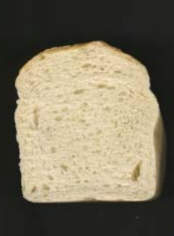
Görüntü işleme teknikleri kullanılarak ekmek doku analizi ve arayüz programının geliştirilmesi
Zeynel Abiddin aydar
02205076039

Slide 2
Ekmek hamurunun pişirilmesi sırasında sıcaklık etkisiyle hava kabarcıkları genleştikçe, ekmeğin gözenekli bir yapı haline geldiği görülür. Öz miktarı ve kalitesi yetersiz olan unlardan yapılan ekmekler, küçük hacimli, basık ve düzensiz bir gözenek yapısına sahip olmakta, kabuk yapılarında düzensiz çatlak ve yarıklar bulunmakta, ayrıca bu tip ekmekler kısa sürede bayatlamaktadır
Gelişen görüntü işleme teknikleriyle birlikte ekmek kalite analizlerinin daha ucuz, hızlı ve güvenilir şekilde yapılabilmesi sağlanmaya çalışılmaktadır. Türk Gıda Kodeksinin ürünler tebliğinde de ifade edildiği üzere her gıdada olduğu gibi ekmeğinde kendine has görünümü olması gerekmektedir. Hazırlanmış ekmeklerin istenen boyutlarda dilimlenerek, gelişmiş tarayıcılarla görüntülerin hassas bir şekilde alınıp, bilgisayar ortamında incelenebilecek hale getirilmesi mümkündür. Bu sayede birçok görüntü işleme tekniklerinin kullanılmasına imkân sağlanarak ekmek kalitesine yönelik analiz yapmak daha kolay hale gelmektedir.

Slide 3
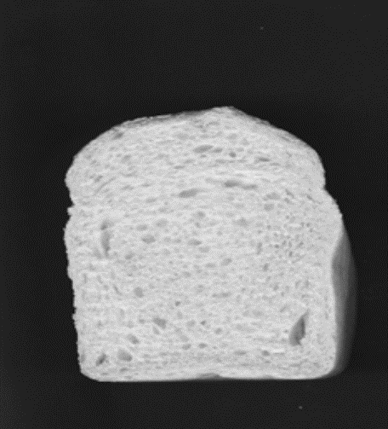
Deneysel Metot
Analiz edilecek ekmekler önce, dilimleme makinesinde 25 mm kalınlıkta kesilmiş ve her bir ekmeğin ortasındaki/merkezindeki iki dilim analizlerde kullanılmak üzere ayrılmıştır. Görüntü işleme için belirlenen bu iki dilimin bir tarayıcı (CanoScan 4400F, Canon, Japan) aracılığı ile görüntüsü bilgisayara aktarılmıştır. Tarayıcının parlaklık ve kontrast parametreleri, tüm görüntüler için sıfıra ayarlanmıştır. Görüntüler, 300 DPI’da ve RGB renkli olarak BMP formatında 3508*2552 piksel olarak bilgisayara kaydedilmiştir.
Ham ekmek görüntüleri renkli olup bir resimde 4 farklı ekmek görüntüsü yer almaktadır. Öncelikle her bir ekmek görüntüsü ayrı bir görüntü olacak şekilde 104 farklı renkli ekmek görüntüsü elde edilmiştir. Daha sonra elde edilen renkli 104 adet ekmek görüntüsü gri seviye görüntüsüne dönüştürülmüştür

Slide 4
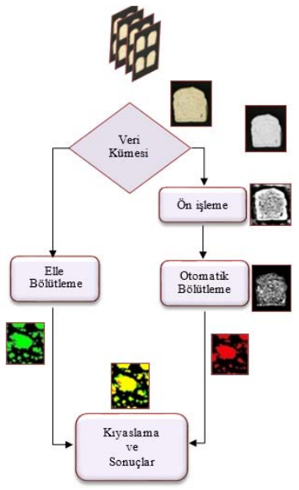
Çalışmnın Akış Diyagramı
Diyagram incelendiğinde ekmek gözeneklerinin otomatik bölütlenmesi temelli bir ekmek doku analizi için yapılan işlemler görülmektedir. Gerçekleştirilen bölütlemenin başarımı da elle belirlenen gözenek görüntüleri kullanılarak ZSI başarım belirleme indeksine göre test edilmiştir.

Slide 5
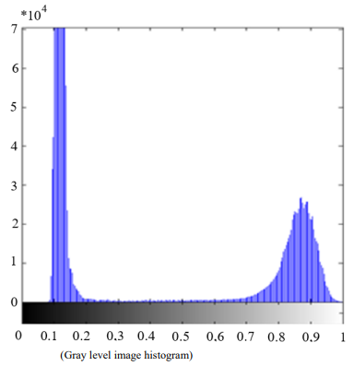
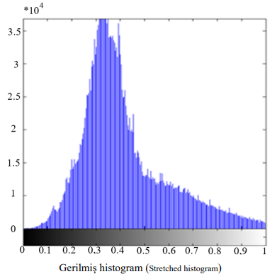
Adaptif histogram eşitleme
Adaptif histogram eşitleme olarak da bilinen histogram germe işlemi düşük kontrastlı resimlere uygulanan bir yöntem olup histogramı geniş bir bölgeye yayma mantığına dayanmaktadır .Ön işlemenin ilk basamağını oluşturan bu yöntem sayesinde gri seviye görüntülerinin kontrastı iyileştirilmiştir.
gri seviye görüntüsünün histogramına bakıldığında grilik değerleri 0,1-0,2 ile 0,8-0,9 aralığında yoğunlaşmıştır. Histogram germe işlemi sonucunda Şekilde görüldüğü üzere karşıtlığı iyileştirilmiş görüntüde gözeneklerin belirginliği Şekil 2’de yer alan gri seviye görüntüsüne göre artmaktadır

Slide 6
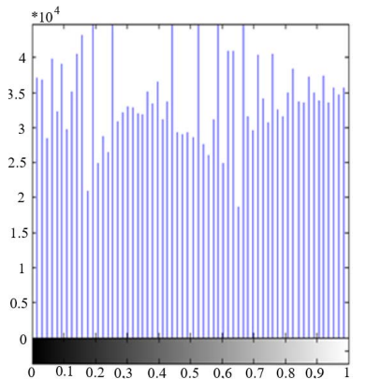
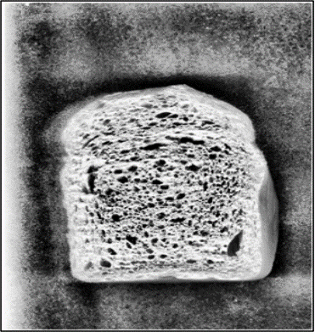
Histogram Eşitleme
Şekil 1
Histogram eşitleme renk değerleri düzgün dağılımlı olmayan görüntüler için uygun bir görüntü iyileştirme metodudur. Şekil 1 deki karşıtlığı iyileştirilmiş görüntü histogramına bakıldığında tepenin olduğu görülmektedir.
Ancak histogram eşitleme işleminden sonra daha düzgün yayılımlı bir histogram elde edildiği şekil 2 de gösterilmiştir.
Bu işlemin uygulanması sonucunda elde edilen görüntü Şekil 3’te gösterilmiştir. Ekmek dokularının açık renkte, gözeneklerin ise koyu renkte olduğu görülmektedir. Histogram eşitleme işleminden sonra ön işleme aşaması bitmiş olup, gözeneklerin bölütlenmesiyle görüntü işleme aşamasına geçilecektir
Şekil 2
Şekil 3

Slide 7
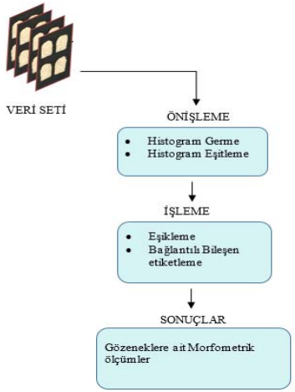
Gözeneklerin Otomatik Olarak Bölütlenmesi
Gözeneklerin Otomatik Olarak Bölütlenmesi
Otsu yöntemi, gri seviye görüntüler üzerinde uygulanabilen bir eşik belirleme yöntemidir. Bu yöntem kullanılırken m*n boyutlarında görüntünün arka plan ve ön plan olmak üzere iki sınıftan oluştuğu varsayımı yapılır.

Slide 8
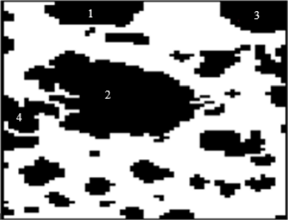
Bağlantılı Bileşen Etiketleme İle Gözenek Etiketleme
İkili görüntü haline gelen bölütlenmiş gözenek görüntülerine Bağlantılı Bileşen Etiketleme (BBE) yöntemi uygulanmıştır. BBE siyah-beyaz görüntüler üzerine uygulanmakta olup birbiri ile 4’lü ya da 8’li komşuluğa sahip piksellerin bir grup içerisinde toplanmasını sağlayan bir işlemdir. Bu gruplama sonucunda, resim üzerindeki her bir grup bir nesneyi temsil edecek şekilde numaralandırılmaktadır. Yöntem ile görüntü üzerindeki tüm pikseller taranarak her piksele, aşağıdaki algoritma uygulanmaktadır:
{ Piksel Siyaha eşit değilse -Pikselin Tüm komşularına bak (8’li komşuluk için) -Tüm komşular siyah veya beyaz ise bu yeni bir pikseldir bu piksele yeni bir değer ata, diğer piksele geç -Komşu piksellerden herhangi biri siyah ya da beyaz piksel ise bir önceki etiket numarasına bu pikseli kaydet }
BBE sayesinde şekilce, büyüklükçe birbirinden ayrı olan gözeneklerin ortak özelliği olan birbirine bağlı aynı renk piksellerden oluşmasıdır. Böylelikle bağlı olan her bir piksel grubu bir değeri ile etiketlenmiş ve bu grubu oluşturan piksellerin koordinatları kaydedilmiştir. Bu sayede her bir gözenek ayrı bir nesne olarak algılanmakta ve bu gözeneklere ait sayı, alan, yoğunluk yuvarlaklık, şekil faktörü gibi sayısal verilere ulaşmak kolay olmaktadır
BBE sayesinde şekilce, büyüklükçe birbirinden ayrı olan gözeneklerin ortak özelliği olan birbirine bağlı aynı renk piksellerden oluşmasıdır. Böylelikle bağlı olan her bir piksel grubu bir değeri ile etiketlenmiş ve bu grubu oluşturan piksellerin koordinatları kaydedilmiştir. Bu sayede her bir gözenek ayrı bir nesne olarak algılanmakta ve bu gözeneklere ait sayı, alan, yoğunluk yuvarlaklık, şekil faktörü gibi sayısal verilere ulaşmak kolay olmaktadır.

Slide 9
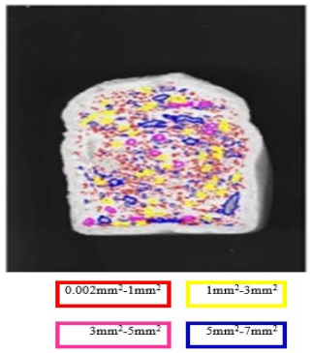
Gözeneklerin Büyüklüklerine Göre Sınıflandırılması
Yapılan çalışmada farklı büyüklükteki gözeneklerin sayılarındaki değişimlerin gözlenmesi amacıyla gözenekler 0,002mm2 -1mm2 , 1mm2 -3mm2 , 3mm2 -5mm2 ve 5mm2 - 7mm2 olmak üzere 4 sınıfa ayrılmıştır.
Her bir sınıf, bir etiket grubuna dâhil edilmiştir. Böylelikle her bir gruptaki gözeneklerin önce sınırları belirlenmiş sonra da bu sınırlara etiket grubuna göre, Şekilde görüldüğü gibi, bir renk değeri atanarak otomatik olarak renklendirilmesi yapılmıştır.
Bu hem bize gözeneklerin sınıflandırılması imkânı vermekte hem de görsel analiz imkânı sunmaktadır.
Ayrıca farklı katkı maddeli ekmeklerde doku karşılaştırması yapmayı da kolay hale getirmektedir.

Slide 10
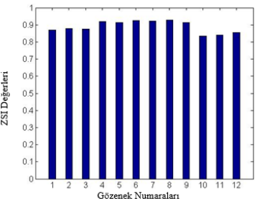
ZSI Başarım İndeksinin Belirlenmesi
Çalışmada farklı katkı maddeli tüm ekmek görüntüleri kullanılarak otomatik bölütlenen gözeneklerin, ImageJ programında bir uzman gıda mühendisi yardımıyla elle bölütlenmesi de yapılmıştır. Üzerinde çalışılan ekmek görüntülerinden, otomatik bölütleme sonucu elde edilen gözenekler ile elle bölütleme sonucu elde edilen gözenekler üst üste çakıştırılarak ZSI başarım indeksi belirlenmiştir
Çalışmada elde edilen başarım değerlerinin 0,87 ile 0,93 arasında olması, önerilen yöntemlerle gerçekleştirilen bölütlemenin oldukça başarılı olduğunu ortaya koymaktadır.

Slide 11
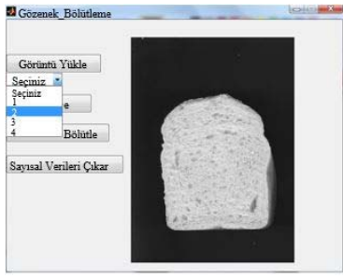
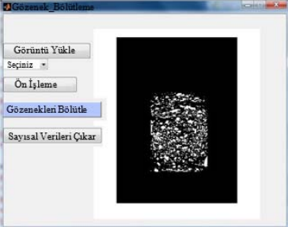
Geliştirilen Arayüz Programı
Çalışmada ayrıca Matlab GUI arayüz programı kullanılarak, ekmek doku/gözenek bölütleme ve gözeneklere ait sayısal verilerin elde edilmesine yönelik bir ara yüz programı oluşturulmuştur. Programın giriş penceresinde yer alan görüntü yükle ikonundan ham ekmek görüntüleri yüklenmektedir. Daha sonra 4 farklı ekmekten biri seçilerek gri seviye görüntüsüne dönüşümü yapılmaktadır.
Sırasıyla ön işleme, gözenekleri bölütle ve sayısal verileri çıkar ikonları tıklanarak gözeneklere ait ölçümler ilgili dizine Excel dosyası olarak çıkartılabilmektedir.

Slide 12
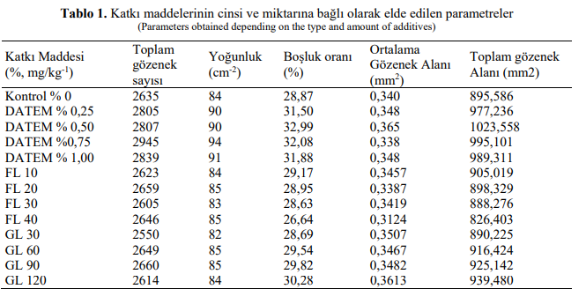
SONUÇLAR
Yapılan çalışmada görüntü işleme teknikleri kullanılarak ekmek gözenekleri bölütlenmiştir. Bu sayede ekmek doku özellikleri belirlenerek katkı maddesinin cinsine, miktarına bağlı olarak ekmek yapısında meydana gelen değişimler ve gözeneklere ait sayısal veriler elde edilerek belirlenmiştir.
Tablo 1’den DATEM katkı maddeli ekmeklerin kontrol grubu ekmeklere göre daha fazla gözenek sayısı ve gözenek alanına sahip olduğu görülmektedir. Buradan da DATEM katkı maddesinin ekmek hacmini arttırdığı sonucuna varılmıştır. Bu kapsamda en fazla gözenek sayısı ve en yüksek yoğunluk değerine %0,75’li yoğunlukta ulaşıldığı görülmüştür. Ayrıca %0,50 DATEM konsantrasyonunda boşluk oranının en yüksek olduğu görülmüştür.
FL katkı maddeli ekmeğin ise, 20’li konsantrasyonunun gözenek sayısı, toplam gözenek alanı ve yoğunluğunun en yüksek değerde olduğu görülmektedir. Ancak DATEM’le kıyaslandığında bu değerlerin daha küçük kaldığı görülmüştür.
GL enzimli ekmeklerin 60 ve 90’lı konsantrasyonunda gözenek sayısı ve gözenek alanını arttırdığı, 120’li konsantrasyonunda ise gözenek sayısını azalttığı görülmektedir.
Elde edilen sonuçlar FL ve GL lipaz enzimlerinin DATEM kadar olmasa da ekmek hacmine olumlu etki yaptığını göstermiştir

